Slide 1
国家精品课程
x86汇编语言程序设计
x86 Assembly Language Programming
李 海 波
lihaibo@hust.edu.cn

Slide 2
第8章 子程序设计
8.1 子程序的概念
8.2 子程序的基本用法
子程序的定义、调用和返回
参数传递、现场保护
8.3 子程序应用示例
8.4 C语言程序中函数运行机理
8.5 汇编程序中子程序的高级用法
8.6 递归子程序的设计

Slide 3
第8章 子程序设计
学习重点
子程序的定义、调用、返回；
主程序与子程序的参数传递
学习难点
CALL与RET指令的执行过程
参数的传递、子程序对参数的访问
编写和调试子程序

Slide 4
8.1 子程序的概念

Slide 5
8.1 子程序的概念
子程序A
K : 调用子程序 A
DK: ……
……
J : 调用子程序 A
DJ: ……
……
思考：
转移的本质是什么？
改变CS:EIP
断点：转子指令的直接后继指令的地址。
子程序执行完毕，返回主程序的断点处继续执行
如何改变CS:EIP,使其按照预定的路线图前进？

Slide 6
8.1 子程序的概念
独立程序段
用控制指令调用它
在执行完后再返回调用它的程序中继续执行。
这样的独立程序段称为子程序。
调用子程序的程序称为主程序 (或称调用程序)

Slide 7
8.2 子程序的基本用法
子程序的定义
子程序名 PROC NEAR 或者 FAR
……
……
子程序名 ENDP

Slide 8
8.2 子程序的基本用法
子程序的调用与返回
调用
指令
直接 CALL 过程名
间接 CALL DWORD PTR OPD
CPU 要做的工作：
(1) 保存断点
(EIP) →↓ (ESP)

Slide 9
8.2 子程序的基本用法
子程序的调用与返回
断点的EA
(1)保存断点
ESP
(2)将子程序的地址送 EIP
注意：间接调用是如何取地址的。

Slide 10
8.2 子程序的基本用法
子程序的调用与返回
返回指令: RET
返回指令的执行过程：
返回：↑(ESP) → EIP
特别注意：栈顶必须是主程序的断点地址，
否则，运行会出现问题

Slide 11
8.2 子程序的基本用法
子程序的调用与返回
返回指令: RET n
消除不再使用的入口参数对堆栈空间的占用
.model flat, stdcall
stdcall 采用在子程序中恢复堆栈的方法
STEP 1：
↑(ESP) → EIP
STEP 2：
(ESP)+n →ESP

Slide 12
8.2 子程序的基本用法
子程序调用现场的保护方法
现场：执行到某一条指令时，各寄存器的值。
存储单元中的内容等等。
现场是否需要保护？为什么？
如何保护和恢复现场？
何时保护和恢复现场？
保护和恢复现场可以在主程序中完成，也可在子程序中完成。一般在子程序中完成。

Slide 13
8.2 子程序的基本用法
主程序与子程序间的参数传递
例：求一串数据的和.
涉及到三个参数：
数据的起始地址、数据的个数，存放结果的地址
使用寄存器传递参数
约定单元传递参数
使用堆栈传递参数

Slide 14
8.2 子程序的基本用法
子程序设计应注意的问题
子程序摆放的位置
一般在代码段开头或者代码段结束前
p1: call func1
func1 proc
f1: …………
ret
func1 endp
p2: …………
Q：程序段的执行流程是什么？

Slide 15
8.2 子程序的基本用法
子程序设计应注意的问题
子程序中堆栈的使用问题
ret：从当前的栈顶弹出一个双字送给EIP。
若执行ret前栈顶元素不是调用子程序时保存的断点地址，就不能回到原断点处继续执行。
若在刚进入子程序时，有：
push ebp
mov ebp，esp
在子程序中保持 (ebp)不变，在ret之前，可以：
mov esp，ebp
pop ebp

Slide 16
8.3 子程序应用示例
字符串比较，实现类似于C语言的strcmp函数。
将一个给定的整数转换成指定基数的ASCII串，类似于实现一个C函数itoa。
串数转换，将含有正负号的数字ASCII串转换为一个整型数。类似于实现一个C函数 atoi。

Slide 17
8.3 子程序应用示例
main proc c
CALL DISPLAY
msg1 DB 'Very Good',0DH,0AH,0
CALL DISPLAY
msg2 db '12345',0DH,0AH,0
invoke ExitProcess, 0
main endp
DISPLAY PROC
……
DISPLAY ENDP
END
编写子程序，使其能够显示CALL指令下面的串

Slide 18
8.3 子程序应用示例
.686P
.model flat, stdcall
ExitProcess proto :dword
includelib kernel32.lib
putchar proto c :byte ;显示给定 ASCII 对应的字符
includelib libcmt.lib
includelib legacy_stdio_definitions.lib
.stack 200
.code
main proc c
call display
msg1 db 'Very Good',0DH,0AH,0
call display
msg2 db '12345',0DH,0AH,0
invoke ExitProcess, 0
main endp

Slide 19
8.3 子程序应用示例
display proc
pop ebx
p1:
cmp byte ptr [ebx],0
je exit
invoke putchar, byte ptr [ebx]
inc ebx
jmp p1
exit:
inc ebx
push ebx
ret
display endp
end
Q1: 若将 ExitProcess 移到子程序之后，结果如何？
Q2: 若少写RET之前的 INC EBX，结果如何？

Slide 20
8.3 子程序应用示例
008A2040 E8 20 00 00 00 call display (08A2065h)
008A2045 56 push esi
008A2046 65 72 79 jb _display@0+5Dh (08A20C2h)
008A2049 20 47 6F and byte ptr [edi+6Fh],al
008A204C 6F outs dx,dword ptr [esi]
008A204D 64 0D 0A 00 E8 0F or eax,0FE8000Ah
…………………………….
--- display_string.asm -------------------
008A2065 5B pop ebx
p1: cmp byte ptr [ebx],0
008A2066 80 3B 00 cmp byte ptr [ebx],0
je exit
……
第一个CALL指令的机器码中，存储的：00 00 00 20，是什么含义？
008A2065 – 008A2045 = 00 00 00 20
Q: 56 65 72 79 20 47 6F 6F 64 0D 0A 00 ，是什么含义？

Slide 21
8.4 C语言程序中函数的运行机理

Slide 22
8.4 C语言程序中函数的运行机理
如何传递参数？
传递什么？
按值传递、按地址传递、按引用传递
不同类型的形参/实参， 传递的内容有何差别？
传到什么地方去了？
如何进入函数？
如何从函数返回？
如何传递函数返回值？
函数中变量空间如何分配？
如何理解递归函数调用？

Slide 23
8.4 C语言程序中函数的运行机理
#include <stdio.h>
int fadd(int x, int y)
{
int u,v,w;
u=x+10;
v=y+25;
w=u+v;
return w;
}
int main( )
{
int a=100; // 0x 64
int b=200; // 0x C8
int sum=0;
sum=fadd(a,b);
printf("%d\n",sum);
return 0;
}

Slide 24
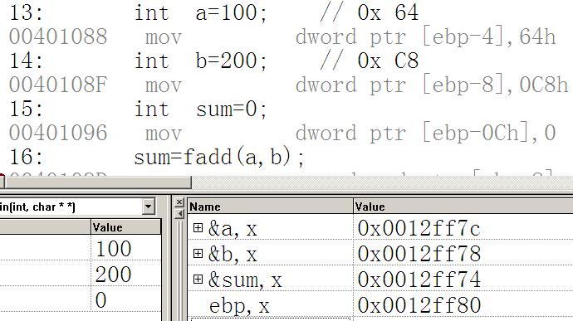
变量空间分配
8.4 C语言程序中函数的运行机理
0012FF74 00 00 00 00 C8 00 00 00 64 00 00 00

Slide 25
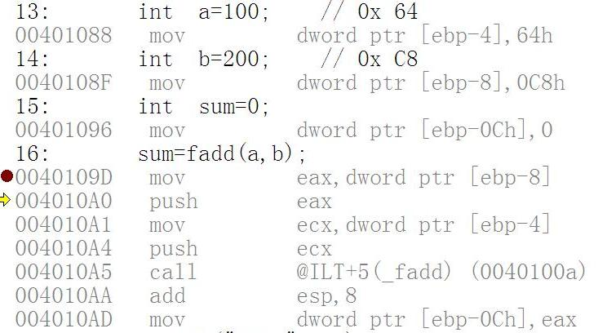
函数调用
8.4 C语言程序中函数的运行机理

Slide 26
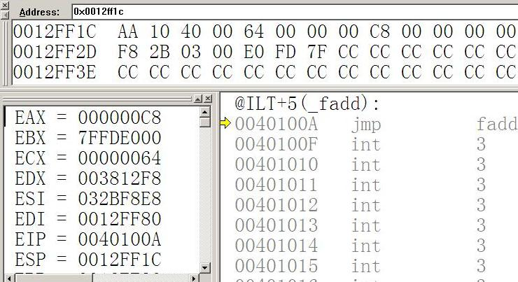
8.4 C语言程序中函数的运行机理
Sum=fadd(a,b)
执行CALL指令后的状态

Slide 27
8.4 C语言程序中函数的运行机理
Sum=fadd(a,b)
执行CALL指令后的状态
004010A5 call @ILT+5(_fadd) (0040100a)
004010AA add esp,8
0012FF1C
ESP
断点地址
a的值(即100)压栈
EIP 为函数的入口地址
(EIP) = 0040100A
b的值(即200)压栈
0012FF1C AA 10 40 00 64 00 00 00 C8 00 00 00

Slide 28
8.4 C语言程序中函数的运行机理
3: int fadd(int x, int y)
4: {
00401020 push ebp
00401021 mov ebp,esp
00401023 sub esp,4Ch
00401026 push ebx
00401027 push esi
00401028 push edi
00401029 lea edi,[ebp-4Ch]
0040102C mov ecx,13h
00401031 mov eax,0CCCCCCCCh
00401036 rep stos dword ptr [edi]
5: int u,v,w;
6: u=x+10;
00401038 mov eax,dword ptr [ebp+8]
0040103B add eax,0Ah
0040103E mov dword ptr [ebp-4],eax
w
v
u
ebp
原(ebp) 保护
断点地址
x
a的值(即100)压栈
y
b的值(即200)压栈
观察形参x的位置

Slide 29
8.4 C语言程序中函数的运行机理
5: int u,v,w;
6: u=x+10;
mov eax,dword ptr [ebp+8]
add eax,0Ah
mov dword ptr [ebp-4],eax
7: v=v+25;
mov ecx,dword ptr [ebp+0Ch]
add ecx,19h
mov dword ptr [ebp-8],ecx
8: w=u+v;
mov edx,dword ptr [ebp-4]
add edx,dword ptr [ebp-8]
mov dword ptr [ebp-0Ch],edx
9: return w;
mov eax,dword ptr [ebp-0Ch]
w
v
u
ebp
原(ebp) 保护
断点地址
x
a的值(即100)压栈
y
b的值(即200)压栈
观察局部变量的位置

Slide 30
函数调用——返回
8.4 C语言程序中函数的运行机理
9: return w;
mov eax,dword ptr [ebp-0Ch]
10: }
pop edi
pop esi
pop ebx
mov esp, ebp
pop ebp
ret
w
v
u
ebp
原(ebp) 保护
断点地址
x
a的值(即100)压栈
思考：局部变量的作用域？
局部空间的释放？
函数如何的返回？
改变形参的值，对实参有影响吗？
y
b的值(即200)压栈

Slide 31
8.4 C语言程序中函数的运行机理
15: int sum=0;
mov dword ptr [ebp-0Ch],0
16: sum=fadd(a,b);
mov eax,dword ptr [ebp-8]
push eax
mov ecx,dword ptr [ebp-4]
push ecx
call @ILT+5(_fadd)
add esp,8
mov dword ptr [ebp-0Ch],eax
w
v
u
ebp
原(ebp) 保护
断点地址
x
a的值(即100)压栈
y
b的值(即200)压栈

Slide 32
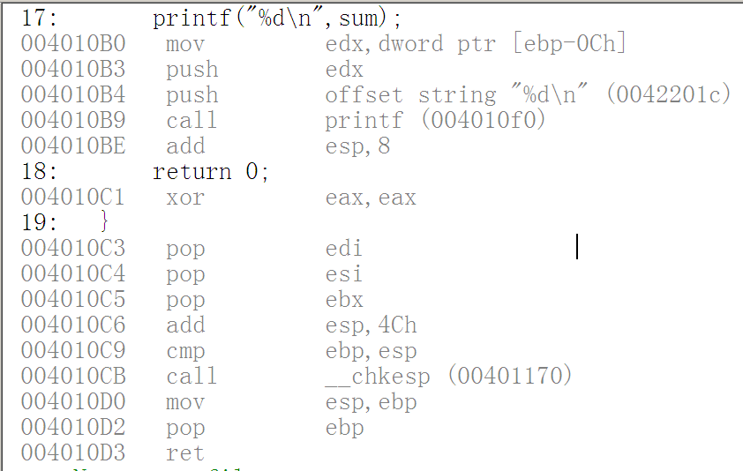
8.4 C语言程序中函数的运行机理

Slide 33
函数编译——代码优化
8.4 C语言程序中函数的运行机理
Debug版本调试中：
在局部变量之上，留了 40H个字节的空间？
局部变量的初始化值是多少？
保护了未用的一些的寄存器？
Release 版本

Slide 34
函数编译——代码优化
8.4 C语言程序中函数的运行机理
Release 版本
:00401010 push 000000C8
:00401015 push 00000064
:00401017 call 00401000
:0040101C push eax
; Possible StringData Ref from Data Obj ->"%d"
:0040101D push 00407030
:00401022 call 00401030
:00401027 add esp, 00000010
:0040102A xor eax, eax
:0040102C ret
:00401000 mov eax, dword ptr [esp+08]
:00401004 mov ecx, dword ptr [esp+04]
:00401008 lea eax, dword ptr [ecx+eax+23]
:0040100C ret

Slide 35
8.4 C语言程序中函数的运行机理
递归函数调用
使用递归子程序 求 N!
#include <stdio.h>
int f(int x)
{
if (x==1) return 1;
return x*f(x-1);
}
void main()
{
printf("%d\n",f(5));
}

Slide 36
8.4 C语言程序中函数的运行机理
递归函数调用
:00401000 push esi
:00401001 mov esi, dword ptr [esp+08]
:00401005 cmp esi, 00000001
:00401008 jne 0040100E
:0040100A mov eax, esi
:0040100C pop esi
:0040100D ret
:0040100E lea eax, dword ptr [esi-01]
:00401011 push eax
:00401012 call 00401000
:00401017 imul eax, esi
:0040101A add esp, 00000004
:0040101D pop esi
:0040101E ret
求阶乘的子程序
Release 版本

Slide 37
8.4 C语言程序中函数的运行机理
int f(int x)
{
if (x==1) return 1;
return x*f(x-1);
}
递归函数
调用的理解
f(3),x=3
f(2),x=2
f(1),x=1

Slide 38
讨论
8.4 C语言程序中函数的运行机理
C程序调用中，传递的入口参数，所占用的存储空间何时释放？
是在子程序中，用 RET N 好？
还是回到主程序后，修改 ESP，使之指向入口参数之下为好？
如何实现参数个数不定的函数（printf）？

Slide 39
精雕细琢——程序优化
8.4 C语言程序中函数的运行机理
strcpy的函数实现，看汇编代码
一次传送一个字节吗？
物理上，实现一个双字（位于不同位置）的传送的速度相同吗？
例如，从（1000H), (1001H)分别取出一个双字送EAX。
如何快速判断一个双字中某个字节为 0 ？
用C语言，写strcpy的实现函数，可以采用哪些技巧？

Slide 40
8.5 汇编语言中子程序的高级用法

Slide 41
8.5 汇编语言中子程序的高级用法
8.5.1 局部变量的定义和使用
在proc语句之后，用local伪指令说明仅在本函数内使用的局部变量。
格式：local 变量名[[数量]][:类型]
{ ,变量名[[数量]][:类型]}
local u:dword,v:dword,w:dword

Slide 42
8.5 汇编语言中子程序的高级用法
8.5.1 局部变量的定义和使用
func proc
local flag:dword
push ebx
mov ebx, [ebp+8]
mov flag,ebx
pop ebx
ret
func endp

Slide 43
8.5 汇编语言中子程序的高级用法
局部变量 VS 全局变量
只能用 lea指令来获取局部变量的地址；
可以用 offset获取全局变量的地址；
单个局部变量对应变址寻址方式，
x -> [ebp-n]；其中n为正数；
单个全局变量对应的寻址是直接寻址；
x[IR*F] -> [IR*F+ebp+n]
不能使用 x[BR+IR*F] 的形式访问；

Slide 44
8.5 汇编语言中子程序的高级用法
8.5.2 子程序的原型说明
函数名 proto [函数类型] [语言类型]
[[参数名]:参数类型],[[参数名]:参数类型]...
函数类型：默认值是 NEAR。
在32位段扁平内存管理模式下, 存储模型说明为“.model flat”，应该选择NEAR。
语言类型：C ， stdcall
默认值与 .model flat之后的语言类型一致。

Slide 45
8.5 汇编语言中子程序的高级用法
8.5.2 子程序的定义
函数名 proc [函数类型][语言类型][uses 寄存器表]
[,参数名[:参数类型]]...
函数类型：默认值是 NEAR。
语言类型：C ， stdcall
参数类型：dword （32位段）。
函数类型、语言类型、参数类型 与函数原型说明应一致。

Slide 46
8.5 汇编语言中子程序的高级用法
8.5.2 子程序的调用
invoke 函数名 [,参数1] [,参数2]...
invoke 是伪指令，编译生成的机器指令序列
……
PUSH 参数2
PUSH 参数1
CALL 函数名
ADD ESP，参数占的字节数 （C语言类型）
注：在参数为一个局部变量的地址时，可以用 ADDR
获得变量的地址， 全局变量前用 OFFSET

Slide 47
8.5 汇编语言中子程序的高级用法
注意：
当子程序有局部变量或参数时，编译生成的代码，在函数开头会自动加上：
PUSH EBP
MOV EBP，ESP
ret指令自动生成的代码：
leave
ret
leave等效于
mov esp，ebp
pop ebp
8.5.3 子程序的高级用法举例
myfadd proc x:dword, y:dword
local u:dword,v:dword,w:dword
mov eax, x
add eax, 10
mov u, eax ; u=x+10;
mov eax, y
add eax, 25
mov v, eax ; v=y+25;
add eax, u
mov w, eax ; w=u+v;
ret
myfadd endp

Slide 48
8.5 汇编语言中子程序的高级用法
8.5.3 子程序的高级用法举例
main proc
local a:dword, b:dword
local sum:dword
mov a, 100
mov b, 200
invoke myfadd, a, b
mov sum, eax
invoke printf, offset lpFmt, sum
invoke ExitProcess, 0
ret
main endp

Slide 49
8.6 递归子程序的设计
使用递归子程序 求 N! 以十进制形式显示结果
F(N)=N*F(N-1)
F(1) = 1

Slide 50
8.6 递归子程序的设计
f_jiechen proc
cmp bx,1
jg LP
mov ax,1
mov dx,0
ret
LP: dec bx
call f_jiechen
inc bx
mul bx
ret
f_jiechen endp
(bx) ：求阶乘的数
(ax) ：计算结果
(dx)

Slide 51
子程序填空
F2T10 PROC
MOV CX， 0
MOV BX, 10
DIV_LOP：MOV ___，0
DIV BX
PUSH DX
__________
CMP AX， 0
__________
CHG_LOP：POP AX
ADD AL，30H
MOV [ESI] ，AL
__________
DEC CX
JNZ CHG_LOP
RET
_______________________
F2T10:
将AX中的16位无符号二进制数转换为十进制的数字串，并将其ASCII码送入（ESI）所指定的缓冲区中 .
例：7B -> 123
-> 31H 32H 33H
算法？

Slide 52
第8章 子程序设计
子程序设计
子程序的定义、调用、返回
参数传递、现场保护
局部变量的定义与访问

Slide 53
第8章 子程序设计
作业：
P180-181
8.2 8.3 8.8

Slide 54
第8章 子程序设计
课堂作业：
.stack 200
.code
f1 proc
push bp
pop bp ;(1)
ret
f1 endp
main proc
push ax
call f1
L1: ret
main endp
end
设(ax)=1234h, (bp)=0abcdh, (esp)=3000h。L1的偏移地址为20000h。请画出执行到(1)处时的堆栈段示意图。
esp |  | 3000h

